Slide 1
Telegram-бот для управления задачами
Выполнили: Даниил Маркин,
Сергей Кузин,
Иванова Альмира

Slide 2
Цели и задачи проекта
Цели:
Создать удобный и функциональный инструмент для управления задачами.
Повысить личную эффективность пользователей и их контроль над задачами.
Сделать продукт готовым к продаже и масштабированию.
Задачи:
Разработать Telegram-бот с интуитивно понятным интерфейсом.
Реализовать основные функции: добавление, редактирование, напоминания и статусы задач.
Обеспечить удобство использования для целевой аудитории: школьников, студентов, специалистов.
Тестировать и доработать продукт для соответствия требованиям пользователей.

Slide 3
Описание и актуальность проекта:
Это удобный Telegram-бот для управления задачами, который помогает организовать дела, контролировать сроки и повышать продуктивность. Бот позволяет легко добавлять, редактировать и завершать задачи, устанавливать напоминания и отслеживать статусы. Он разработан для школьников и студентов, чтобы планировать учебу, молодых специалистов и фрилансеров для управления рабочими процессами, а также всех, кто хочет структурировать повседневные дела. Простота использования, интеграция с Telegram и гибкие настройки делают его отличным инструментом для повышения эффективности и качества жизни.

Slide 4
Технические особенности:
Язык программирования: Python 3.10+
Основные технологии:
aiogram — для взаимодействия с Telegram API.
asyncio — для асинхронной обработки задач.
uuid — для уникальной идентификации задач.
sqlite3 — для хранения данных.
datetime — для работы с датой и временем.
Хранение данных:
Все данные сохраняются в локальном файле tasks.json.
Автоматическое обновление файла при изменении данных

Slide 5
Основные функции:
Добавление задач – быстрое создание новой задачи через кнопку или команду.
Просмотр списка – отображение задач с их статусами, временем добавления и доступными действиями.
Редактирование – возможность изменить текст задачи в любое время.
Установка статусов – три варианта: «Не начата», «В процессе», «Выполнена».
Напоминания – настройка уведомлений на определённое время.
Удаление задач – простой способ убрать ненужные задачи.
Список выполненных задач – доступ к завершённым задачам с указанием даты выполнения.
Сортировка задач – Сортировка задач по статусам при просмотре
Описание задач - добавление описания к задачам

Slide 6
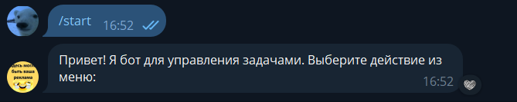
Начало работы с ботом:
Для начала работы нужно отправить команду «/start» После этого можно начать пользоваться ботом

Slide 7
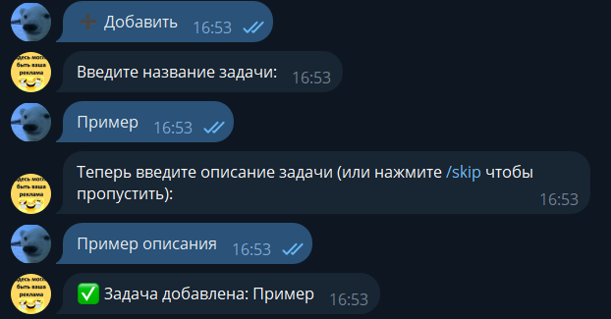
Добавление задачи:
Для добавления задачи нужно нажать кнопку «Добавить» Далее бот попросит ввести текст задачи и описание задачи(/skip - чтобы пропустить), а после ввода выведет такое сообщение:

Slide 8
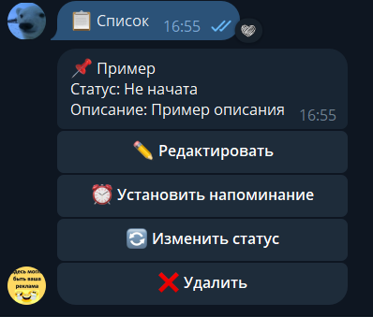
Просмотр списка задач:
Нужно нажать кнопку «список» в меню.
Бот покажет:
задачу,
ее статус,
описание,
возможные действия

Slide 9
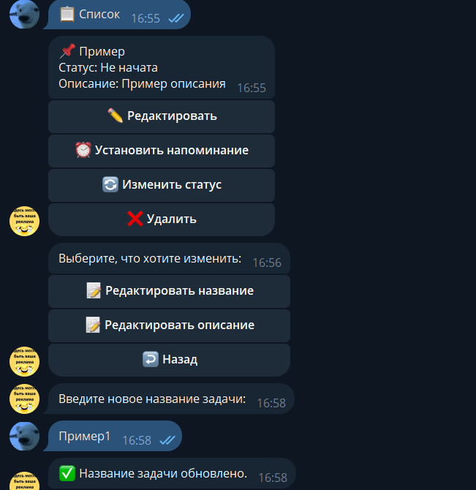
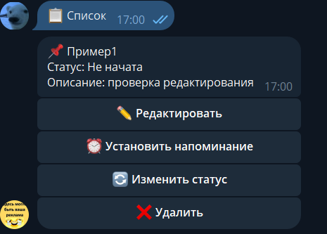
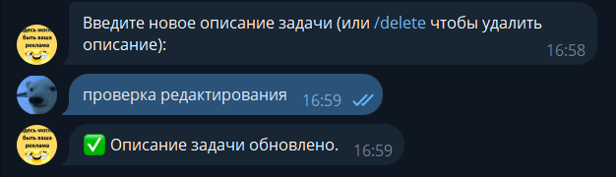
Редактирование:
Чтобы редактировать задачу, нужно нажать кнопку “Редактировать”(доступна только в просмотре списка задач. Далее бот предложит, что мы хотим изменить в задаче(название, либо описание)
p.s На фотографиях видно как я успешно изменил название и описание задачи и заново открыл список задач.

Slide 10
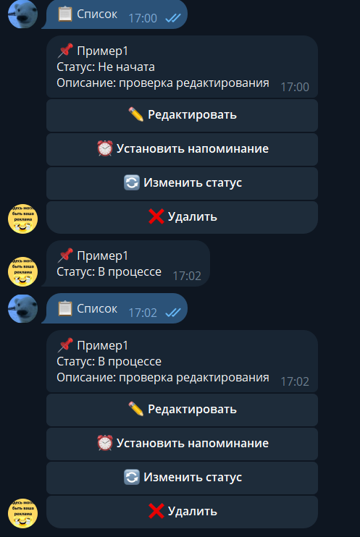
Установка статусов:
Всего их три вида: «Не начата», «В процессе», «Выполнена». Для их изменения надо также действовать из просмотра задачи.
Нажать кнопку
Выбрать статус
После чего данные обновятся

Slide 11
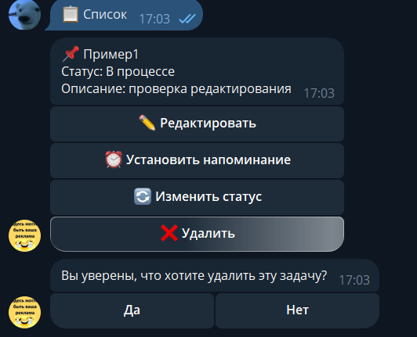

Удаление:
Доступно при просмотре списка задач. После нажатия на кнопку, бот попросит подтвердить ваше действие, после чего удалит задачу из списка.

Slide 12
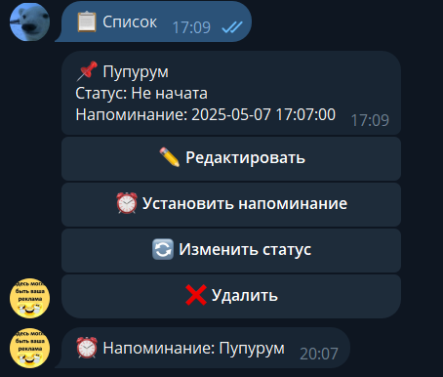
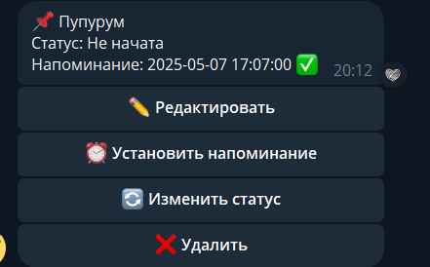
Напоминания:
Добавить напоминание можно через просмотр задачи.
Нужно нажать кнопку «Установить напоминание»
Далее бот попросит ввести время в формате: DD:MM:YYYY HH:MM
После добавления, бот пришлет напоминание в указаное время

Slide 13
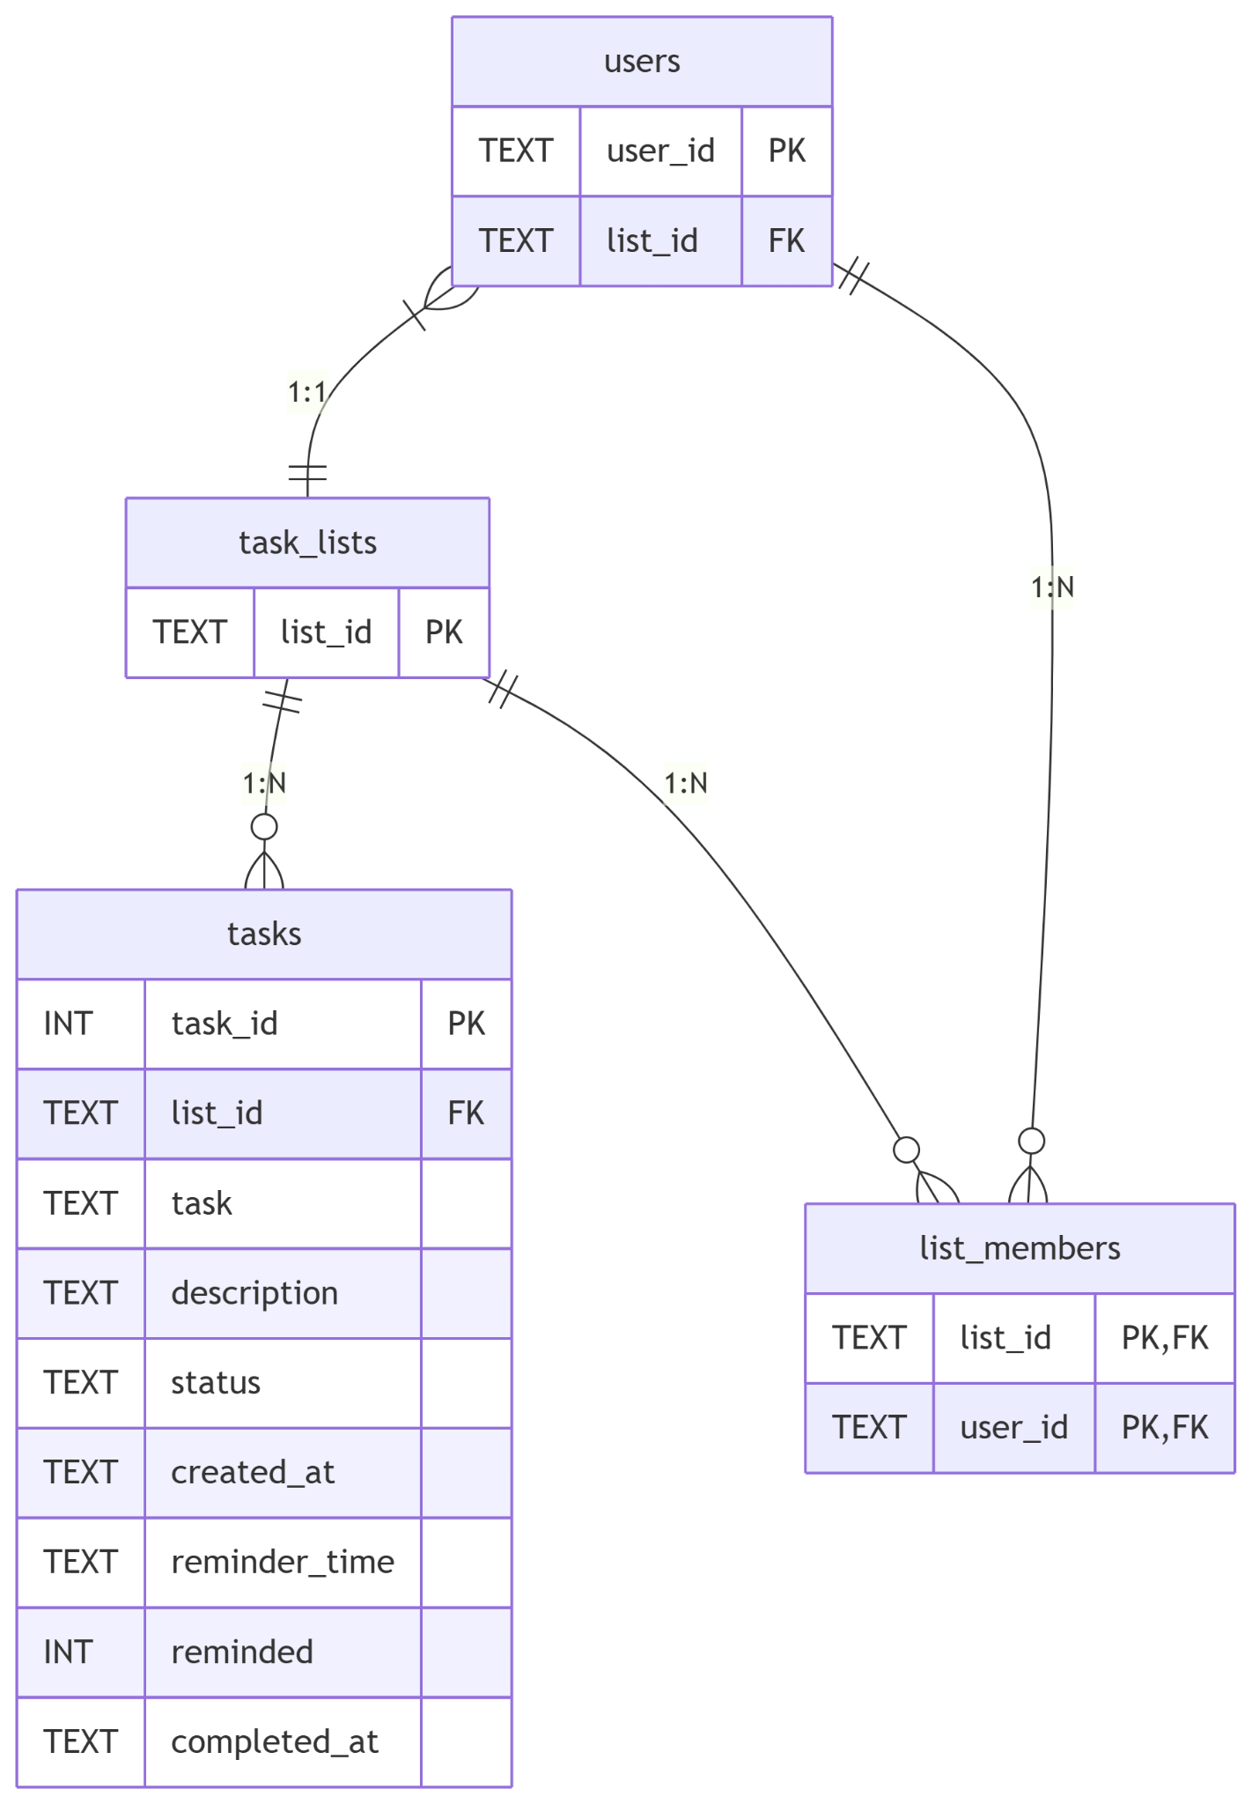
Вот БАЗА ДАННЫХ, где все хранится:

Slide 14
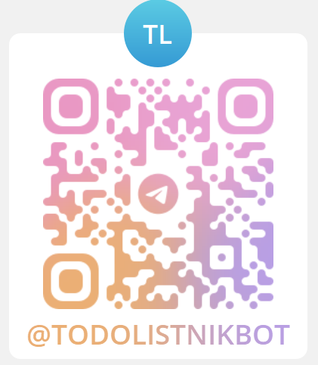
QR код нашего тг бота:
Не все функции могут работать, бот находится в разработке

Slide 15
СПАСИБО ЗА ВНИМАНИЕ!

